Slide 1

Informationen zu den
Ersten Staatsprüfungen im modularisierten Studiengang für Lehrämter
Lehrerprüfungsamt Mecklenburg-Vorpommern
Universität Greifswald, 30. Oktober 2024
https://www.bildung-mv.de/lehrer/lehrerpruefungsamt

Slide 2
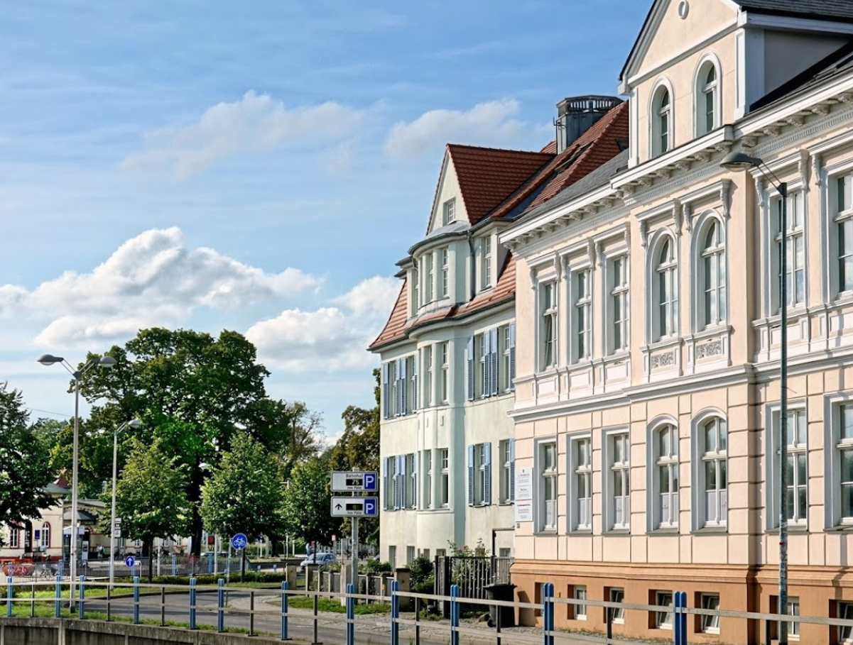
Lehrerprüfungsamt
Greifswald, Bahnhofstr. 33/34
Foto aus Google Maps: 27. Juni 2023

Slide 3
Mitarbeiterinnen und Mitarbeiter des Lehrerprüfungsamtes
Zuständigkeiten Kontakt
Jan Bonin
Leiter
Dr. Ruben von der Heydt
stellvertretender Leiter
Katy Schröder
Organisation der 1. Staatsprüfung
Sabrina Schröder
Organisation der 2. Staatsprüfung
Tel: 0385 588 17750
E-Mail: j.bonin@iq.bm.mv-regierung.de
Tel: 0385 588 17986
E-Mail: r.von-der-heydt@iq.bm.mv-regierung.de
Tel: 0385 588 17988
E-Mail: k.schroeder_11@iq.bm.mv-regierung.de
Tel: 0385 588 17989
E-Mail: s.schroeder_14@iq.bm.mv-regierung.de

Slide 4
Themenübersicht
1. Prüfungsteile
2. Prüfungstermine
3. Wissenschaftliche Abschlussarbeit
4. Mündliche Prüfungen
5. Prüfungskommission
6. Notenberechnung
7. Nachfragen
Lehrerbildungsgesetz M-V vom 25. November 2014, letzte Änderung 23.04.2021
Lehrerprüfungsverordnung M-V vom 16. Juli 2012, letzte Änderung 25.02.2021
Lehrerprüfungsamt Mecklenburg-Vorpommern

Slide 5
1. Prüfungsteile
Die Prüfung umfasst für
1. alle Lehrämter:
die Wissenschaftliche Abschlussarbeit
2. das Fach/Grundschulfach Kunst und Gestaltung die praktische Prüfung
3. das Lehramt an Grundschulen:
je Grundschulfach eine mündliche Prüfung von 30 Minuten
4. das Lehramt an Regionalen Schulen:
je Fachwissenschaft eine mündliche Prüfung von 50 Minuten
in den Fachdidaktiken eine mündliche Prüfung von insgesamt 50 (2 x 25) Minuten
5. das Lehramt an Gymnasien:
je Fachwissenschaft eine mündliche Prüfung von 60 Minuten
in Fachdidaktiken eine mündliche Prüfung von insgesamt 60 (2 x 30) Minuten

Slide 6
Prüfungstermine
Daten jährlich analog, Prüfungssemester
Sommersemester 2025 bzw. Wintersemester 2025/26
Antrag für das Thema der Wissenschaftlichen Abschlussarbeit | nach Erwerb von 180 ECTS im LA an Grundschulen und LA für Sonderpädagogik bzw. von 210 ECTS im LA an Regionalen Schulen und LA an Gymnasien
Meldung zur prakt. Prüf. Kunst/Musik/Sport | frühestens nach dem 6. Semester, spätestens 4 Wochen vor dem geplanten Termin, prakt. Prüfung kann vor der mündlichen Prüfung erfolgen
Anmeldung zu den mündlichen Prüfungen | 1) Voranmeldung zur Datenerfassung SoSe: Dezember 2024 WS: Juni 2025
 | 2) Einreichen der Unterlagen zur Prüfungsanmeldung SoSe: Januar 2025 WS: Juli 2025
 | 3) Nachreichen der Leistungsnachweise/Modulnoten vom ZPA SoSe: bis 15. April 2025 WS: bis 15. Oktober 2025
Zulassung zur Prüfung | SoSe: bis 30. April 2025 WS: bis 30. Oktober 2025
Abgabe der WAA | SoSe: bis 16. Juni 2025 WS: bis 15. Dezember 2025
mündliche Prüfungen | SoSe: April - August 2025 WS: Oktober 2025 - Februar 2026
Zeugnisausgabe | ca. 2 Wochen nach Vorliegen aller Noten

Slide 7
3. Wissenschaftliche Abschlussarbeit
Grundlagen
Die WAA soll erkennen lassen, dass die zu Prüfenden mit der dem Fach eigenen Arbeitsweise vertraut sind, ein Thema innerhalb eines bestimmten Zeitraumes (15 LP) selbstständig bearbeiten können und zu einem eigenständigen wissenschaftlich reflektierten Urteil fähig sind.
Die Arbeit darf nicht als Gruppenarbeit angefertigt werden.
Das Lehrerprüfungsamt stellt das Thema der Arbeit auf Vorschlag einer Prüferin oder eines Prüfers, die oder der von der/m Studierenden benannt wird.
Nach Möglichkeit wird dem Benennungswunsch der Kandidatin oder des Kandidaten entsprochen.

Slide 8
3. Wissenschaftliche Abschlussarbeit
Grundlagen
Die WAA kann in einer Fachwissenschaft, in der Fachdidaktik oder in den Bildungswissenschaften geschrieben werden.
Studierende für das Lehramt an Gymnasien fertigen ihre Abschlussarbeit in einem ihrer Fächer an.
Studierende für das Lehramt an Gymnasien können ihre Abschlussarbeit im begründeten Ausnahmefall und auf Antrag beim LPA auch in den Bildungswissenschaften verfassen. Entsprechenden Anträgen darf nur stattgegeben werden, sofern das arithmetische Mittel der Fachnoten besser als 2,0 ist.

Slide 9
3. Wissenschaftliche Abschlussarbeit
Grundlagen
Der/ die Studierende fasst die Arbeit in deutscher Sprache ab. Ist das Fach eine moderne Fremdsprache, so kann sie oder er wählen, ob sie oder er die Arbeit in dieser oder in deutscher Sprache anfertigen will.
Wird sie in deutscher Sprache geschrieben, schließt sie mit einer Zusammenfassung in der zu prüfenden Fremdsprache ab, die etwa 10 Prozent des Gesamtumfanges umfassen soll.
Der Umfang soll ohne Anhang nicht mehr als 50 Seiten betragen.
Die Arbeit ist neben 3 Druckexemplaren zusätzlich als pdf-Datei per E-Mail und zusammen mit der Erklärung an das LPA abzuliefern, dass von der Arbeit eine elektronische Kopie gefertigt und gespeichert werden darf, um die Überprüfung mittels einer Plagiatssoftware zu ermöglichen.

Slide 10
3. Wissenschaftliche Abschlussarbeit
Thema der WAA, Abgabe
Wortlaut sowie Interpunktion des Themas dürfen nach der Genehmigung durch das LPA nicht mehr geändert werden.
Nach Fertigstellung ist die Abgabe der WAA jederzeit möglich.
Im Falle einer Zulassung zur Ersten Staatsprüfung zum Sommersemester ist der letzte Abgabetermin für die WAA der 15. Juni im Prüfungssemester.
Im Falle einer Zulassung zur Ersten Staatsprüfung zum Wintersemester ist der letzte Abgabetermin für die WAA der 15. Dezember im Prüfungssemester.
Eine individuelle Verschiebung des Abgabetermins kann nicht erfolgen.

Slide 11
3. Wissenschaftliche Abschlussarbeit
Rücktritt
Bei Vorliegen triftiger Gründe, durch die der Termin für die Abgabe nicht eingehalten werden kann, ist ein Rücktritt von der Prüfung gemäß § 15 der Lehrerprüfungsverordnung auf Antrag beim LPA möglich. Die Gründe sind dem LPA unverzüglich mitzuteilen.
Bei krankheitsbedingten Rücktrittsgründen verlangt das LPA die Vorlage eines amtsärztlichen Attestes.
Bei Anerkennung der Gründe und Genehmigung des Rücktritts durch das LPA gilt die Prüfung als nicht abgelegt. Es wird ein neues Thema für die WAA gestellt.
Tritt die Bewerberin oder der Bewerber ohne Genehmigung des LPA von der Prüfung zurück, so gilt die Prüfung als nicht bestanden.

Slide 12
3. Wissenschaftliche Abschlussarbeit
Antrag für das Thema der WAA

Slide 13
3. Wissenschaftliche Abschlussarbeit
Antrag für das Thema der WAA

Slide 14
3. Wissenschaftliche Abschlussarbeit
Antrag für das Thema der WAA
Anlage:
Nachweis der erreichten ECTS-Punkte (ZPA)
aktuelle Studienverlaufsbescheinigung (Ausdruck)
ggf. Auflistung vorheriger Studienzeiten

Slide 15
3. Wissenschaftliche Abschlussarbeit
Gutachten zur WAA
Die Arbeit wird von der Prüferin oder dem Prüfer und einem weiteren prüfungsberechtigten Mitglied der Hochschule begutachtet und benotet.
Beide Prüfenden werden vom LPA berufen.
Beide würdigen die Arbeit im Hinblick auf den Prüfungszweck und schlagen eine Bewertung vor. Die sprachliche Darstellung wird bei der Beurteilung mitgewertet.
Die Gutachten mit den Benotungen werden dem LPA innerhalb von vier Wochen vorgelegt.
Die Arbeit und die Gutachten mit den Bewertungsvorschlägen verbleiben beim LPA.

Slide 16
3. Wissenschaftliche Abschlussarbeit
Hinweise
Die WAA unbedingt vor der Vorbereitung auf die mündlichen Prüfungen beenden und einreichen!
Mit dem Themensteller einen Abgabekorridor vereinbaren, der eine fristgemäße Erstellung der Gutachten ermöglicht.
Da bei Themenstellung vor dem Prüfungssemester die Bearbeitung der WAA (15 ECTS) zusätzlich zum normalen Arbeitsaufwand des Semesters (30 ECTS) liegt, sollte dabei an eine semesterübergreifende Frist (mindestens 1 Semester mit 2 vorlesungsfreien Zeiten) gedacht werden.

Slide 17
4. Mündliche Prüfungen
Die Voranmeldung und die Meldung ist schriftlich zu den jeweils vom LPA bekannt gegebenen Terminen an das LPA zu richten. Folie 6
Der Prüfling meldet sich rechtzeitig zur Prüfung, sodass sie bis zum Ende der Regelstudienzeit abgeschlossen werden kann.
In Beifächern muss im Rahmen des 1. Staatsexamens keine Prüfung abgelegt werden.
In Drittfächern findet eine Erweiterungsprüfung statt. Voraussetzung ist, dass die anderen Examensprüfungen bestanden sind.

Slide 18
4. Anmeldung Mündliche Prüfungen
Voranmeldung über Excel-Datei
Lehramt an/für | Anrede | Name | Vorname(n) | Geburtsdatum
Geburtsort | Straße und Hausnummer | Postleitzahl und Ort | Telefonnummer
E-Mail | Matrikel-Nr. | Fach/Grundschulfach/ Förderschwerpunkt | Fach/Grundschulfach/ Förderschwerpunkt
Grundschulfach | Grundschulfach | Beifach/ Erweiterungsfach | WAA** bereits im LPA angemeldet?
Erste Staatsprüfung (bildung-mv.de)

Slide 19
4. Mündliche Prüfungen
Meldung zur Prüfung
Anlagen:
unterschriebene Darstellung des Bildungsganges
ggf. beglaubigte Kopie einer Namensänderungsurkunde seit Erwerb der Hochschulreife
eine beglaubigte Kopie des Hochschulzugangszeugnisses oder einer in M-V aufgrund von Rechtsvorschriften anerkannten sonstigen Hochschulzugangsberechtigung
Erklärung, ob und mit welchem Erfolg sich der/die Antragssteller/in bereits einer Prüfung für ein Lehramt oder einer anderen staatlichen, akademischen oder kirchlichen Abschlussprüfung unterzogen hat (beglaubigte Kopie des Nachweises über den Studienabschluss an einer wissenschaftlichen oder künstlerischen Hochschule und Antrag auf Anerkennung bzw. Vorlage einer durch das Lehrerprüfungsamt bereits erfolgten Anerkennung der betreffenden Abschlussnote(n) gemäß § 13 Absatz 4 der Lehrerprüfungsverordnung)

Slide 20
4. Mündliche Prüfungen
Meldung zur Prüfung
aktuelle Studienverlaufsbescheinigung und ggf. Auflistung anerkannter Studienzeiten,
ggf. Nachweis über eine Behinderung und/oder Antrag auf Nachteilsausgleich gemäß § 21 Absatz 2 der Lehrerprüfungsverordnung,
Erklärung, in welchem Prüfungsfach die wissenschaftliche Abschlussarbeit angefertigt worden ist oder angefertigt wird oder ob eine gemäß § 12 der Lehrerprüfungsverordnung anrechnungsfähige Arbeit vorliegt (Nachweis),
ggf. Vorschläge für Prüfer/innen in der bzw. den praktischen Prüfung(en),
Vorschläge für die Prüfer/innen für die mündlichen Prüfungen,
Nachweis der Zulassungsvoraussetzungen für alle Prüfungsfächer einschließlich aggregierter Modulnoten (Nachreichfrist 15.04. / 15.10.),
ggf. Nachweis der gemäß § 20 geforderten Fremdsprachenkenntnisse und/oder Auslandsaufenthalte (Nachreichfrist 15.04. / 15.10.).

Slide 21
4. Mündliche Prüfungen
Zulassung zur Prüfung
Über die Zulassung zur Prüfung entscheidet das LPA. Die Entscheidung wird den Bewerberinnen und Bewerbern schriftlich mitgeteilt. Eine ablehnende Entscheidung muss begründet werden.
Macht eine Kandidatin oder ein Kandidat durch ein amtsärztliches Zeugnis glaubhaft, dass sie oder er wegen länger andauernder oder ständiger körperlicher Behinderung nicht in der Lage ist, die Prüfung ganz oder teilweise in der vorgesehenen Form abzulegen, hat das LPA der Kandidatin oder dem Kandidaten zu gestatten, gleichwertige Prüfungsleistungen in einer anderen Form oder innerhalb einer verlängerten Bearbeitungszeit zu erbringen. Entscheidungen werden auf schriftlichen Antrag hin getroffen. Der Antrag ist der Meldung zur Prüfung beizufügen.

Slide 22
4. Mündliche Prüfungen
Verfahren
Die Bewerberinnen und Bewerber werden einzeln geprüft.
In den neueren Sprachen wird das Prüfungsgespräch mindestens zur Hälfte in der jeweiligen Fremdsprache geführt (nicht in FD).
Die mündliche Prüfung dient der Feststellung fachbezogener Kompetenzen und der Reflexion wissenschaftlicher Erkenntnisse im Prüfungsfach.
Für jede mündliche Prüfung geben die Prüfenden in Abstimmung mit dem Prüfling für die Prüfungsvorbereitung und die Prüfung bis zu drei Schwerpunkte aus dem Prüfungsfach an (siehe Prüfungsanforderungen).
Die Prüfung darf sich nicht auf die Schwerpunkte beschränken; sie muss sich auch auf Grund- und Überblickswissen in dem jeweiligen Fach erstrecken.
In den verschiedenen Prüfungen und Prüfungsteilen (der Staatsprüfung) dürfen sich Prüfungsgegenstände nicht wiederholen (Bsp. Wortbildung).

Slide 23
5. Prüfungskommission
Leiter LPA bestimmt für jeden Prüfungsfall, jedes Prüfungsfach und jede praktische Prüfung eine Prüfungskommission (inkl. Vorsitz). Diese bewertet die Prüfungsleistungen und ermittelt das Ergebnis der Prüfung.
Der Prüfungskommission gehören grundsätzlich an:
eine Prüferin oder ein Prüfer aus einer Universität, die oder der im Benehmen mit dieser bestimmt wird, und
eine zweite Prüferin oder ein zweiter Prüfer oder eine Beisitzerin oder ein Beisitzer aus einer Universität oder eine Person mit der Befähigung für das betreffende Lehramt.

Slide 24
5. Prüfungskommission
Der/die Studierende kann für jedes Prüfungsfach die Prüferinnen oder die Prüfer vorschlagen. Diesem Vorschlag wird nach Möglichkeit entsprochen.
Die oder der Vorsitzende leitet die Prüfung. Die Prüferin oder der Prüfer führt das Prüfungsgespräch. Alle Mitglieder der Prüfungskommission sind berechtigt, Fragen zu stellen.
Die Prüfungskommission berät in nichtöffentlicher Sitzung.
Beratung und Notenfindung unterliegen dem Amtsgeheimnis.
Die Mitglieder einer Prüfungskommission sind bei der Beurteilung der Prüfungsleistungen nicht an Weisungen gebunden.

Slide 25
6. Notenberechnung
Die aggregierten Modulnoten und die Prüfungsnoten müssen jeweils mindestens 4,0 betragen.
Die Prüfung ist bestanden, wenn die Prüfung in jedem Prüfungsfach und in der wissenschaftlichen Abschlussarbeit erfolgreich war, also mit mindestens 4,0 bewertet wurde.
Das Gesamtergebnis wird auf eine Stelle nach dem Komma ermittelt; die zweite Stelle nach dem Komma wird nicht berücksichtigt.

Slide 26
6. Notenberechnung
Die Noten werden wie folgt abgegrenzt:
In Fächern mit praktischen Prüfungen ergibt sich die Prüfungsnote als arithmetisches Mittel aus praktischer und mündlicher Prüfung.
1,0 bis 1,5 | sehr gut
über 1,5 - 2,5 | gut
über 2,5 - 3,5 | befriedigend
über 3,5 - 4,0 | ausreichend
über 4,0 - 5,0 | mangelhaft
darüber | ungenügend

Slide 27
6. Notenberechnung
Fachnoten
Fachnote für |  | Notenberechnung
Bildungswissenschaften | = | aggregierte Modulnote
Fachdidaktiken (Gym/RegS) | = | arithmetisches Mittel aus aggregierter Modulnote und Prüfungsnote
Fach (Gym/RegS) | = | arithmetisches Mittel aus 2x aggregierter Modulnote und 3x Prüfungsnote
Grundschulfächer | = | arithmetisches Mittel aus 3 x aggregierter Modulnote und 4 x Prüfungsnote

Slide 28
6. Notenberechnung
Abschlussnote / Prädikat
Anzahl | Fachnote für | im Lehramt | Gewichtung
1 | Wissenschaftliche Abschlussarbeit | alle | zweifach
1 | Bildungswissenschaften | alle | zweifach
4 | Grundschulfächer | GS | je einfach
2 | Fächer | RegS, Gym | je dreifach
1 | Fachdidaktiken insgesamt | RegS, Gym | einfach

Slide 29
6. Notenberechnung
§ 24 - Wiederholung
Ist die Prüfung nicht bestanden, so kann die Prüfung zweimal wiederholt werden.
Wiederholungsprüfungen finden grundsätzlich im nachfolgenden Semester statt.
Ist zum Zeitpunkt der Prüfungsanmeldung die Regelstudienzeit um mehr als zwei Semester aus vom Prüfling zu vertretenden Gründen überschritten, kann die Prüfung nur einmal wiederholt werden.
Die Regelstudienzeit richtet sich dabei nach dem am längsten studierten Fach
Eine im Geltungsbereich des Grundgesetzes endgültig nicht bestandene Lehramtsprüfung kann nicht wiederholt werden.
Das Lehrerprüfungsamt rechnet bisher erbrachte mindestens „ausreichende“ Leistungen in den Prüfungsteilen für die Wiederholungsprüfung an.

Slide 30
Die Mitarbeiterinnen und Mitarbeiter des Lehrerprüfungsamtes
Mecklenburg-Vorpommern wünschen Ihnen viel Erfolg bei den Prüfungen!

